Slide 1
Objektorientierte Geometrie Projekt OpenGl Wavefront Viewer
Joel Holzer, Michael Koch

Slide 2
Projekt OpenGl Wavefront Viewer
OpenGL / GLSL / Java / LWJGL
Wavefront OBJ öffnen
Kamera-Mausrotation
Gitternetz
Projektion-, Transformation- und View Matrix
Beleuchtung
Phong-Shading
Punktlicht

Slide 3
Kamera-Mausrotation

Slide 4
Gitternetz
asdas

Slide 5
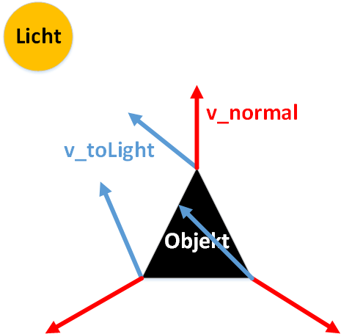
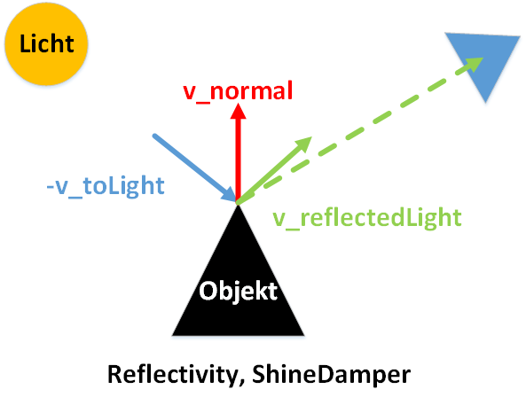
Beleuchtung Phong Shading
Diffuse und Ambient
Skalarprodukt
diffuseFactor = dot(v_normal, v_toLight);
Max-Funktion
brightness = max(diffuseFactor , ambient); diffuse = brightness * lightColor;
Spekular
Relektion
v_reflectedLight = reflect(-v_toLight, v_normal);
Skalarprodukt
specularFactor = dot(v_reflectedLight , v_toCamera);
ShineDamper und Reflectivity
dampedFactor = pow(specularFactor, shineDamper);
finalSpecular = dampedFactor * reflectivity * lightColor;

Slide 6
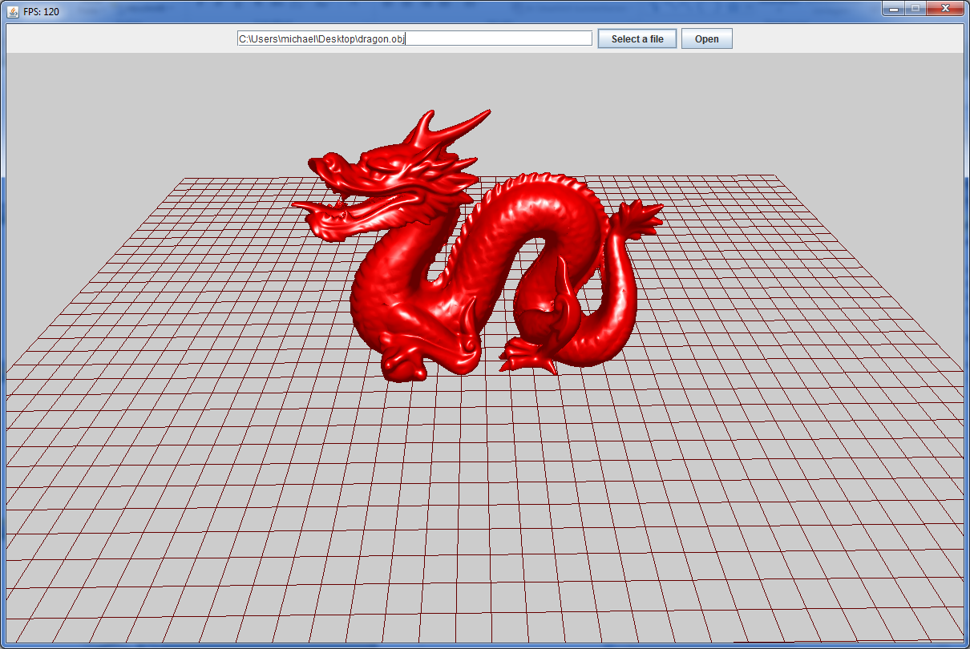
Demo

Slide 7

Fragen

